Slide 1
编写第一个Django页面
1. 数据模型
2. URL配置
3. 控制器
4. 页面

Slide 2
URL配置
urlpatterns = [
url(r'^admin/', include(admin.site.urls)),
url(r'^$', "block.views.block_list"),
]
print(r'\tt')
输出:
'\tt'
print('\tt')
输出:
' t'

Slide 3
views(控制器)编写
from django.shortcuts import render_to_response
from models import Block
# Create your views here.
def block_list(request):
blocks = Block.objects.all().order_by("-id")
return render_to_response("block_list.html", {"blocks": blocks})

Slide 4
页面模板
<!doctype html>
<html>
<head>
<meta charset="utf-8">
<title>Python部落论坛</title>
</head>
<body>
<h1>Python部落论坛</h1>
{% for block in blocks %}
<div class="blockItem">
{{ block.name }}
{{ block.desc }}
{{ block.manager.username }}
</div>
{% endfor %}
</body>
</html>

Slide 5
用bootstrap美化这个页面
<link rel="stylesheet"
href="https://maxcdn.bootstrapcdn.com/bootstrap/3.3.5/css/bootstrap.min.css">
grid网格来划分布局
表格：
<table class="table">
...
</table>
table-striped table-bordered table-hover
按钮：
<button type="button" class="btn btn-default">Default</button>
btn-success btn-info
Wells:
<div class="well">...</div>

Slide 6
作业
完成首期目标
使用Bootstrap美化这个页面
http://getbootstrap.com/

Slide 7
首期目标
Python部落论坛
部落建设 管理员：XXX
有关部落建设的种种事宜
部落建设 管理员：XXX
有关部落建设的种种事宜
部落建设 管理员：XXX
有关部落建设的种种事宜

Slide 8
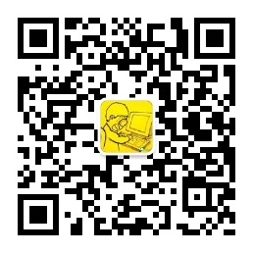
Python程序员
微信号： gh_74fd66d0d77c

